Slide 1
طوفان جلسه هفتم دوره «شکسپیر در دایره»
مسعود غفوری

Slide 2
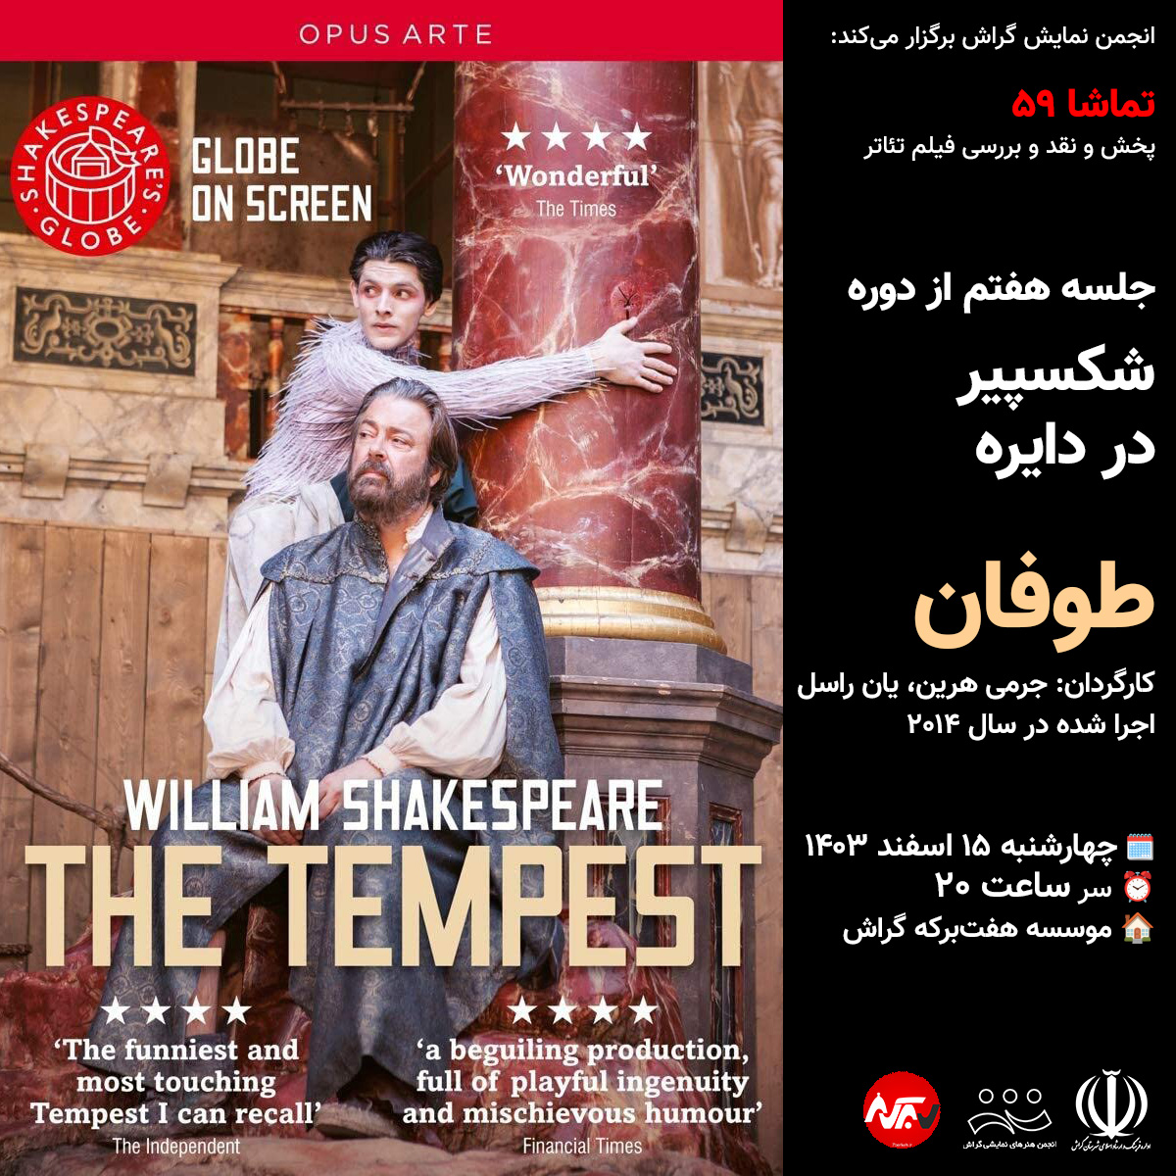

Slide 3
مرور بحث
به عنوان مقدمه
کندو کاوی در نمایشنامه طوفان
شکسپیر برای همه‌ی دوران‌ها

Slide 4
آنچه در این دوره از دست دادیم
I made a thousand efforts to deny having fallen in love
but how can I not give out smoke while burning on fire
I had been sane not to fall for any living soul
but as I saw your figure, I lost my patience and wits
I heard your voice reciting a tale to me
hence people’s advice became a tale to me
Unless you hide your face to put out this passion
but even then I have no plans to look the other way

Slide 5
هزار جهد بکردم که سر عشق بپوشم
نبود بر سر آتش مُیسّرم که نجوشم
به هوش بودم از اول که دل به کس نسپارم
شمایل تو بدیدم نه عقل ماند و نه هوشم
حکایتی ز دهانت به گوش جان من آمد
دگر نصیحت مردم حکایتست به گوشم
مگر تو روی بپوشی و فتنه بازنشانی
که من قرار ندارم که دیده از تو بپوشم
من رمیده دل آن به که در سماع نیایم
که گر ز پای درآیم به دربرند به دوشم
سعدی شیرازی
Notes:
اسلاید قبل، ترجمه‌ی چند بیتی از همین غزل سعدی بود. می‌بینید که در ترجمه شعر خیلی چیزها که از دست می‌رود، از جمله زیبایی وزن و صداهای شعر. مثلا بخش مهمی از زیبایی بیت‌های سعدی، زیبایی صداهایی است که به گوشمان می‌رسد، اما این زیبایی در ترجمه از دست می‌رود.
ترجمه از این سایت بود: https://sinarium.com/poem-by-saadi/
قصدم از ذکر این مثال این بود که بگویم ما خوانندگان فارسی‌زبان وقتی ترجمه‌ی نمایشنامه‌های شکسپیر را می‌خوانیم، چقدر از زیبایی شعری آن را از دست می‌دهیم. حتی یک قدم فراتر، اگر متن انگلیسی را هم بخوانیم اما با عروض شعر انگلیسی (که بسیار متفاوت از شعر فارسی است و بر خلاف تصور عموم، اصلا هم آسان‌تر نیست!) آشنا نباشیم، باز هم ظرایف شعری نمایشنامه‌ها از دست می‌رود.

Slide 6
Prospero: You do look, my son, in a movèd sort,
As if you were dismayed; be cheerful, sir.
Our revels now are ended. […]
We are such stuff
As dreams are made on, and our little life
Is rounded with a sleep.
The Tempest, Act IV, i, 146–158
Notes:
مثلا برای خواننده فارسی‌زبان، شاید پیدا کردن ریتم این سخن پراسپرو که عملا یک شعر کلاسیک انگلیسی است سخت باشد. حتی موقع خواندن، چه برسد موقع شنیدن.

Slide 7
Song: “Full fathom five thy father lies”
Full fathom five thy father lies;
Of his bones are coral made;
Those are pearls that were his eyes:
Nothing of him that doth fade,
But doth suffer a sea-change
Into something rich and strange.
Sea-nymphs hourly ring his knell:
Ding-dong.
Hark! now I hear them,—ding-dong, bell.
Notes:
و مثلا این ترانه که از زبان آریل در «طوفان» آمده، یکی از معروف‌ترین ترانه‌های ادبیات انگلیس است. کمتر گزیده‌ی ادبی می‌توان یافت که این ترانه شکسپیر در آن نباشد.

Slide 8
فیلم دیدن کی بود مانند نمایش دیدن
Notes:
و حالا به این فکر کنید که دیدن فیلم تئاتر چند درصد از لذت تئاتر دیدن را به ما می‌دهد؟ و حالا فکر کنید اگر همین اجراها را به صورت زنده می‌دید چه لذتی داشت؟ و یک درجه بالاتر، فکر کنید اگر در خود شکسپیرز گلوب می‌دیدید..
حافظ خواندن برای ما همیشه لذت‌بخش است، ولی تابحال در حافظیه در یک شب بهاری شعر حافظ را خوانده‌اید؟

Slide 9
واکاوی نمایشنامه طوفان

Slide 10
نمایشنامه طوفان
نخستین اجرا در اول نوامبر ۱۶۱۱ برای شاه جیمز اول
نخستین چاپ در ابتدای فرست فولیو ۱۶۲۳
یکی از سالم‌ترین نسخه‌های نمایشنامه‌های شکسپیر
منبع خاصی ندارد / شکسپیر از داستان‌های اکتشافات در آن دوره آگاه بود.
ژانر: کمدی؟ تراژی‌کمدی، رمانس یا پرابلم پلی؟
طوفان را آخرین نمایشنامه‌ای می‌دانند که شکسپیر خودش به تنهایی نوشت.
Notes:
شکسپیر داستان این نمایشنامه را از منبع خاصی نگرفته و تا جایی که تاکنون می‌دانیم، خودش آن را ساخته است. اما این به این معنی نیست که او از داستان‌های اطرافش استفاده نکرده است. ذکر یکی از این داستان‌ها خالی از لطف نیست:
در سال ۱۶۰۹ (دو سال پیش از نوشته شدن این نمایشنامه) یک دسته از کشتی‌ها از بندر پلی‌موث انگلستان به قصد یافتن مستعمرات جدید به سمت اقیانوس آتلانتیک حرکت کردند. یکی از ۹ کشتی در اطراف جایی که امروز مثلث برمودا می‌نامیم گم شد و همگان تصور کردند که کشتی و سرنشینانش غرق شده‌اند. اما حدود یک سال بعد، مسافران آن کشتی به بندر جیمزتاون آمریکا رسیدند. معلوم شد آنها به جزیره‌ای در دریای کارائیب افتاده‌اند و نه تنها زنده مانده‌اند، بلکه دو کشتی خوب هم برای ادامه‌ی راه ساخته‌اند!
ماجرای آنها در اسناد زیادی ثبت شد و برای مردم آن زمان در انگلستان هم منتشر شد. نکته اساسی‌تر هم این است: دو تن از حامیان شکسپیر، رهبران کمپانی ویرجینیا بودند که صاحب این کشتی‌ها بود. کاملا قابل تصور است که آن دو، جزییات کامل‌تری از این داستان را برای شکسپیر تعریف کرده باشند و یا اسناد کامل‌تری را در اختیار او گذاشته باشند.

Slide 11
شکسپیر/پراسپرو
Notes:
این معمولا اولین چیزی است که در مورد نمایشنامه طوفان گفته می‌شود: شکسپیر خودش را در پراسپرو به تصویر می‌کشد. او همانند پراسپرو یک غریبه در دنیای لندن است که با جادوی ادبی‌اش، این شهر را تسخیر کرده است. اما اکنون به پایان کارش نزدیک شده و باید قلمش را کنار بگذارد و به شهر کوچکش، استراتفورد اپان اوان برگردد و در آرامش زندگی‌اش را به سر ببرد.
این ایده را اولین بار منتقدی به نام تامس کمپل در سال ۱۸۳۸ مطرح کرد: «شکسپیر، که انگار می‌دانست این نمایشنامه آخرین کار اوست... قهرمان نمایشنامه را در قامت یک جادوگر خوش‌قلب و باوقار به تصویر می‌کشد که می‌تواند ارواح را فرا بخواند.... شکسپیر خود پراسپرو است، یا بهتر است بگوییم یک نابغه‌ی والاتر که هم بر پراسپرو و هم بر آریل فرمان می‌راند. و الآن وقت آن رسیده بود که این جادوگر توانا، عصایش را کنار بگذارد.»

Slide 12
سنگینی خوانش پسااستعماری
پراسپرو به مثابه استعمارگر / کالیبان به مثابه استعمارشده
Notes:
آیا پراسپرو نمادی از یک مرد انگلیسیِ استعمارگر است و کالیبان نماد یک بومیِ استعمارشده؟ از دهه هفتاد و هشتاد قرن بیستم و با اوج گرفتن نقد پسااستعماری، نمایشنامه‌ی طوفان به شدت هدف این نوع نقد قرار گرفت، تا حدی که کالیبان در قامت یک قهرمان ضداستعمار تصور شد که در مقابل ایدئولوژی استعماری قد علم می‌کرد و البته هر بار به شیوه‌ای تراژیک شکست می‌خورد. مسائل زیادی در نمایشنامه پیدا می‌شود که برای طرفداران این نوع نقد جذاب است، از جمله مساله‌ی مالکیت بر زمین، مساله بهره‌کشی، مساله زبان، مساله آموزش و ...
اما باز هم باید یادآوری کرد که تقلیل دادن کارهای شکسپیر به یک شیوه‌ی نقد یا یک ایدئولوژی مشخص چندان عاقلانه نیست. مروری بر دیدگاه‌های مختلف نقد در دوره‌ها و قرن‌های مختلف در مورد هر کدام از نمایشنامه‌های شکسپیر نشان می‌دهد که او همیشه از این تقلیل دادن‌ها فرار کرده است.

Slide 13
شروع استعمار انگلستان
سال ۱۴۹۲: اولین سفر کریستوفر کلمبوس
سال ۱۴۹۷: جان کبوت به دستور هنری هفتم، پادشاه انگلستان، تا نیوفوندلند رفت.
تا دوره ملکه الیزابت اول تلاش دیگری برای ایجاد مستعمرات نشد.
سال ۱۵۷۸: هامفری گیلبرت به دستور الیزابت اول تا اقیانوس آتلانتیک رفت.
سال ۱۵۸۳: گیلبرت این بار تا نیوفوندلند رفت و آنجا را مستعمره انگلستان اعلام کرد.
سال ۱۵۸۴: سر والتر رالی مستعمره‌ای را در کارولینای شمالی تشکیل داد.
سال ۱۶۰۴: جیمز اول، پادشاه انگلستان، با اسپانیا قرارداد صلح بست. این شروع تشکیل مستعمرات جدید در آمریکا و آفریقا بود.
Notes:
ولی اصلا نمی‌توان انکار کرد که شکسپیر از اتفاقاتی که در مورد کشف دنیاهای جدید و مستعمرات جدید در اطرافش می‌افتاد، کاملا باخبر بود و آنها را در جاهای مختلفی در نمایشنامه‌هایش بازتاب داده است. مثلا همین مرور کوتاه بر تاریخ استعمار انگلیس نشان می‌دهد شکسپیر در چه برهه‌ی تاریخی مهمی می‌زیسته، و چقدر این برهه در کارهایش قابل ردیابی است. یک نمونه از این موارد را در اسلایدهای قبلی مرور کردیم.

Slide 14
تخیل رمانتیک شکسپیر
Notes:
و دیدگاه عمده‌ی بعدی در مورد این نمایشنامه، رمانتیسیسم عجیب و زودهنگام آن است. شاعران رمانتیک قرن نوزدهم عاشق آریل بودند: روح خوش‌قلبی که به پراسپرو خدمت می‌کند به این امید که آزادی‌اش را بازیابد. او متعالی (سابلایم) و فراانسانی است؛ تخیل محض است؛ از بدی و ناراستی گریزان است و در مقابلش طغیان می‌کند؛ و هدفش رسیدن به آزادی است. شخصیت میراندا، دختر پراسپرو، نیز یک شخصیت آرمانی رمانتیک است: یک لوح سپید معصوم که تاکنون تنها آموزش‌های پدری دانا و خوش‌قلب را ضبط کرده است و از ذهن و قلبش از پلیدی و ناراستی پاک است. این دو شخصیت، گوشه‌هایی از تخیل رمانتیک شکسپیر را سه قرن قبل از برآمدن رمانتیسیسم در اروپا نشان می‌دهند.

Slide 15
رساله‌ای در آموزش رنسانسی
Notes:
و در نهایت، شکسپیر به عنوان نماد انسان‌گرایی رنسانسی، وضعیت ایده‌آل خودش را از نحوه‌ی آموزش در دنیای جدید در این نمایشنامه به تصویر می‌کشد. شیوه‌ی آموزشی که پراسپرو برای دخترش و داماد آینده‌اش و همچنین برای کالیبان به کار می‌برد، با شیوه‌ی آموزش مورد نظر فلاسفه‌ی اومانیستی مقایسه شده است.

Slide 16
نمایشنامه‌ای برای تسخیر شدن
Notes:
ما بحث در مورد «طوفان» را با ایده‌ی تامس کمپل (پراسپرو همان شکسپیر است) شروع کردیم، و خوب است با ایده‌ی نورتروپ فرای تمام کنیم. او در مقدمه‌ای بر یکی از چاپ‌های طوفان می‌نویسد: «به هر شیوه‌ای که به آن بنگریم، «طوفان» نمایشنامه‌ای نیست که تنها برای خواندن یا دیدن یا مطالعه کردن باشد، بلکه برای تسخیر شدن است.»

Slide 17
شکسپیر برای همه‌ی دوران‌ها

Slide 18
یک سوال همیشگی
آیا نمایشنامه‌های شکسپیر عظیم‌ترین آثار ادبی است؟
Notes:
اگر مجموعه‌ی آثارش مد نظرمان باشد، بله. یادمان باشد که علاوه بر ۳۶ نمایشنامه، او ۱۵۴ غزل هم نوشته که بهترین غزل‌های ادبیات انگلیسی محسوب می‌شود.
اما اگر تک‌به‌تک آثار مد نظرمان باشد، باز هم در دنیای نمایشنامه‌نویسی، احتمالا بله! چون از هملت که بگذریم، شاید کمتر نمایشنامه‌ای توان هماوردی با اتللو، مکبث و شاه لیر را داشته باشد.

Slide 19
بزرگترین درس‌هایی که من گرفتم
ما چاره‌ای جز ستایش شکسپیر نداریم.
قدرت داستان‌سرایی شکسپیر فراتر از تصور فعلی ماست.
آنچه نمایشنامه‌ها را متعالی‌تر می‌کند، بلاغت و قدرت شعرگویی اوست.
برای فهم درست آثارش، باید آنها را بر صحنه دید.
برای فهم درست شخصیت‌هایش، باید عقل و احساس و تخیل را به کار بست.
Notes:
و نکته‌ی مهم در مورد شکسپیر، چیزی که قصد داشتم در این دوره به آن برسیم، این بود که روند تبدیل شدن یک نابغه ادبی به یکی از بزرگترین نویسندگان ادبیات جهان را مشاهده کنیم. وقتی نمایشنامه‌های شکسپیر را به صورتی تاریخی مرور می‌کنیم، به وضوح می‌بینیم که چطور یک شاعر بزرگ در حال ساخته شدن است.

Slide 20
معرفی چند مجموعه از آثار شکسپیر
Globe on Screen
National Theater
BBC’s The Shakespeare Collection
آرشیو خودم!

Slide 21
شکس‌چه‌پیری؟ آن هم امروز؟
Notes:
چرا باید هنوز شکسپیر را خواند؟ من سه سال پیش هم سعی کرده بودم این سوال را جواب بدهم، اینجا:
«چرا مجبوریم نمایشنامه‌های شکسپیر را بخوانیم و ببینیم؟»
https://7berkeh.ir/archives/122408
“Our revels now are ended.”

